Slide 1
FlatBuffers
Каспарьян Михаил Суренович

Slide 2
Что? Зачем? Как?
Кроссплатформенная библиотека сериализации/«десериализации»
Официально поддерживаемые языки: C++, C#, C, Go, Java, JavaScript, Lobster, Lua, TypeScript, PHP, Python, Rust.
Изначально разрабатывалась для GameDev-а и критическим к производительности приложениям.
Репозиторий https://github.com/google/flatbuffers
Cocos2d-x, Facebook, Fan Propulsion Labs etc.

Slide 3
Краткий сценарий использования
Написать файл со схемой, которая определяет структуры данных, которые вы хотите сериализовать.
С помощью flatc сгенерировать хедер C++ (package Java и др), в котором будет класс с помощью которого можно будет получать доступ к сериализованным данным.
Используйте класс FlatBufferBuilder для конструирования буфера.
Сохранить или отправить буфер.
При чтении используйте указатель на корневой объект.
РАДУЙТЕСЬ

Slide 4
Файл схемы на примере monster.fbs
namespace определяет соответствующий неймспейс или пакет для сгенерированного кода. В примере у нас неймспейс МайГейм, а внутри неймспейс Семпл
enum = обычное множество
union объединение нескольких таблиц, пока искусственно введено
struct подходит для структур данных, которые не изменятся, используют меньше памяти и более быстрый просмотр
table основной способ объявить объект содержит имя и список полей, каждое поле содержит имя и тип, опционально дефолтное значения(если не указано, то 0 или NULL)
Добавлять новые поля в схему можно только в конце определения таблицы.
Вы можете изменить имена полей и имена таблиц, но нужно все переименовать в коде.
Вы не можете удалить поля, которые вы больше не используете из схемы.

Slide 5
Файл схемы на примере monster.fbs
Built-in scalar types are
8 bit: byte (int8), ubyte (uint8), bool
16 bit: short (int16), ushort (uint16)
32 bit: int (int32), uint (uint32), float (float32)
64 bit: long (int64), ulong (uint64), double (float64)
The type names in parentheses are alias names such that for example uint8 can be used in place of ubyte, and int32 can be used in place of int without affecting code generation.
Built-in non-scalar types:
Vector of any other type (denoted with [type]). Nesting vectors is not supported, instead you can wrap the inner vector in a table.
string, which may only hold UTF-8 or 7-bit ASCII. For other text encodings or general binary data use vectors ([byte] or [ubyte]) instead.
References to other tables or structs, enums or unions

Slide 6
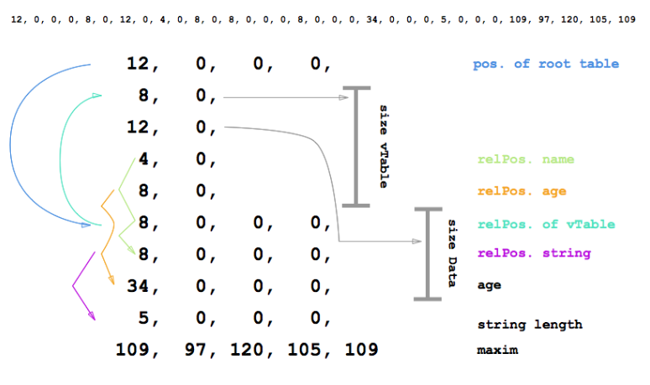
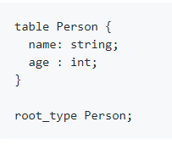
Внутрянка

Slide 7
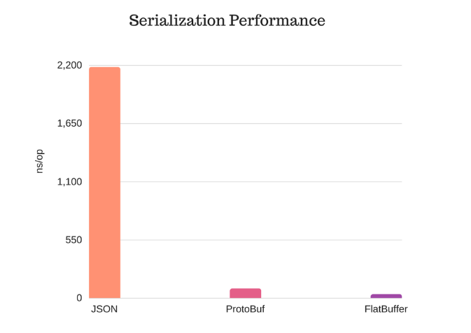
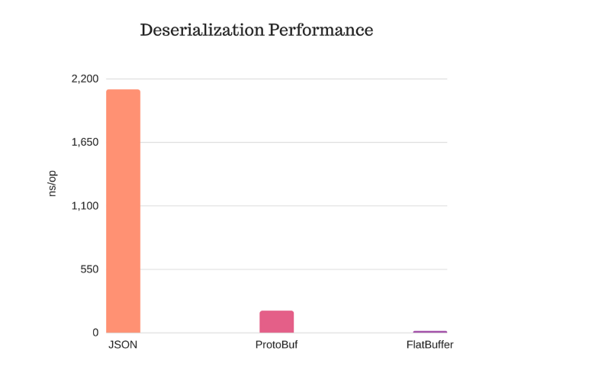
Производительность

